Slide 1
Как оформить заявку на субсидию?
«Предпринимательство города Лыткарино»
2016 г.

Slide 2
Последовательность шагов
1
Ознакомиться с основной информацией и нормативными документами на сайте /Малый бизнес Лыткарино/
Распечатать на сайте Заявление и иные документы, заполнить и подписать их
Заказать справку об отсутствии задолженности по налогам в инспекции ФНС
Сделать копии учредительных и иных документов, а также копии документов по затратам, заявляемым к субсидированию, оформить ТЭО
Подать на конкурс документы, сшитые в твердой папке
2
3
4
5

Slide 3
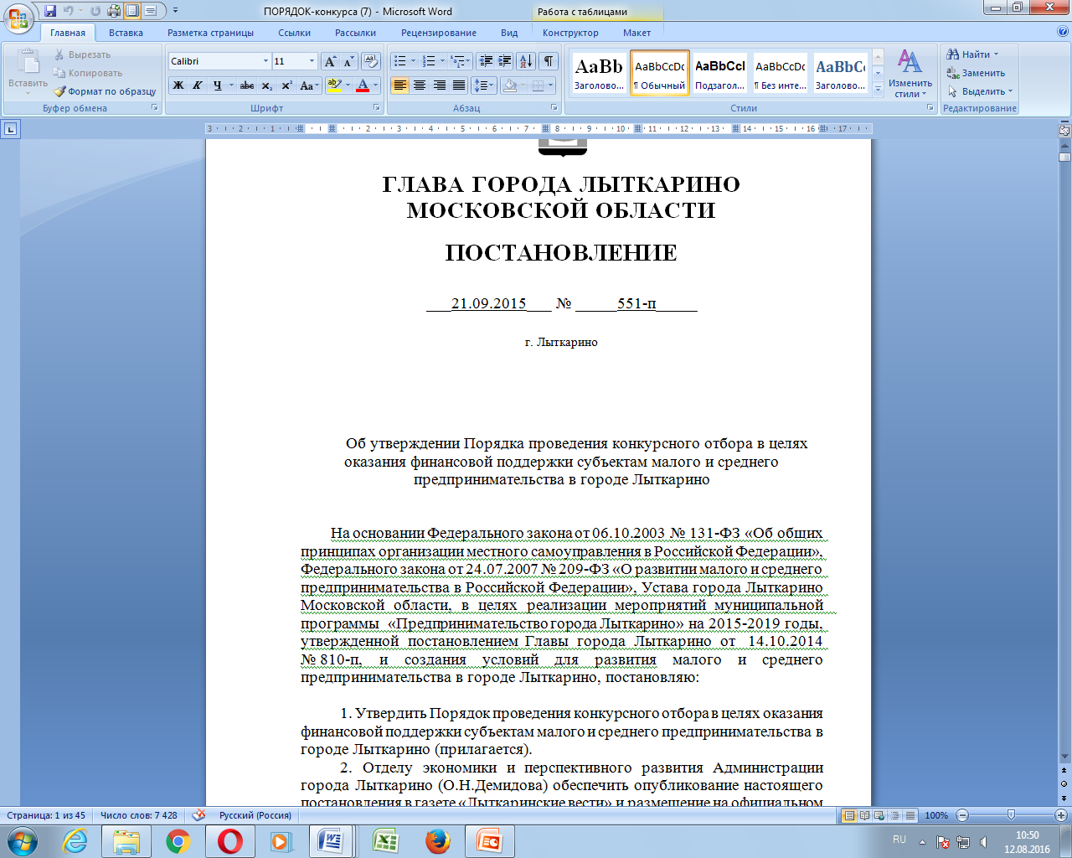
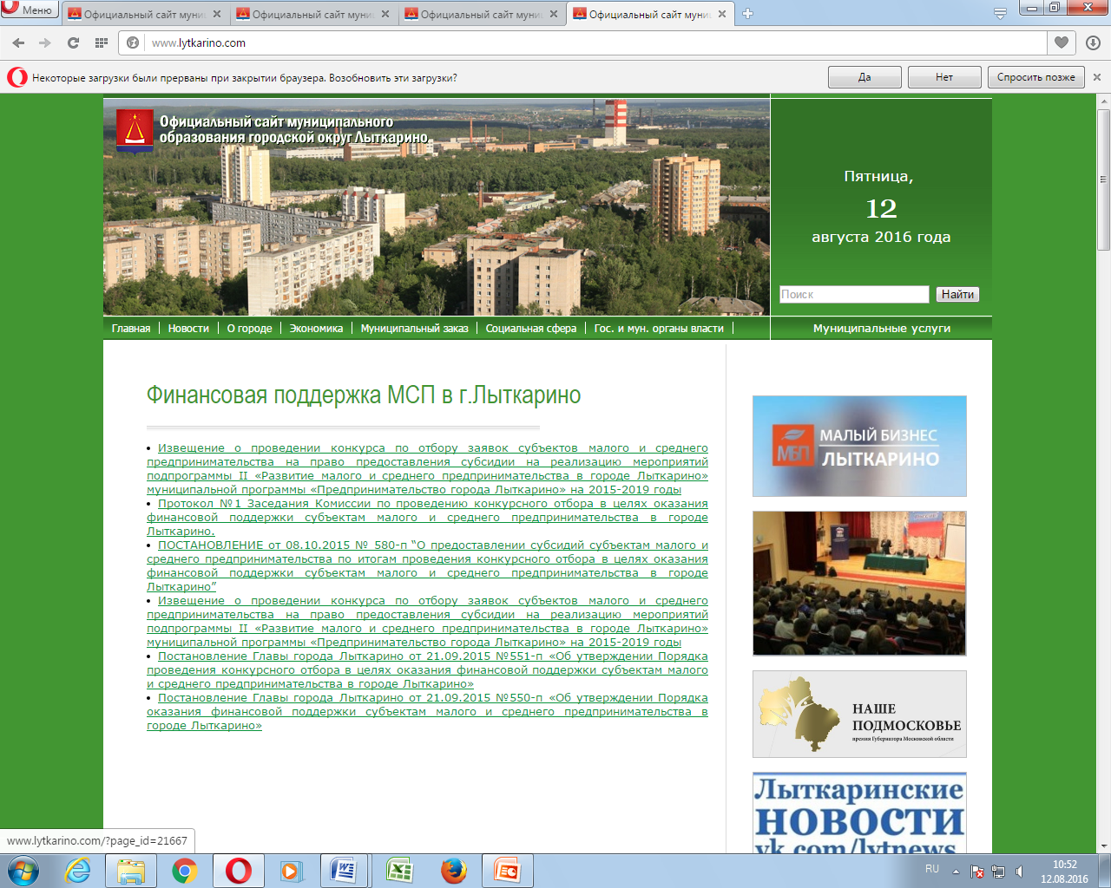
Шаг
1
Ознакомиться с основной информацией и нормативными документами на сайте города Лыткарино

Slide 4
Шаг
2
Распечатать сформированное на сайте Заявление и иные документы, подписать их
Заявление на предоставление субсидии
Согласие на обработку, распространение документов
Справка об отсутствии иных бюджетных ассигнований
Справка о среднемесячной заработной плате работников
Расчет размера субсидии

Slide 5
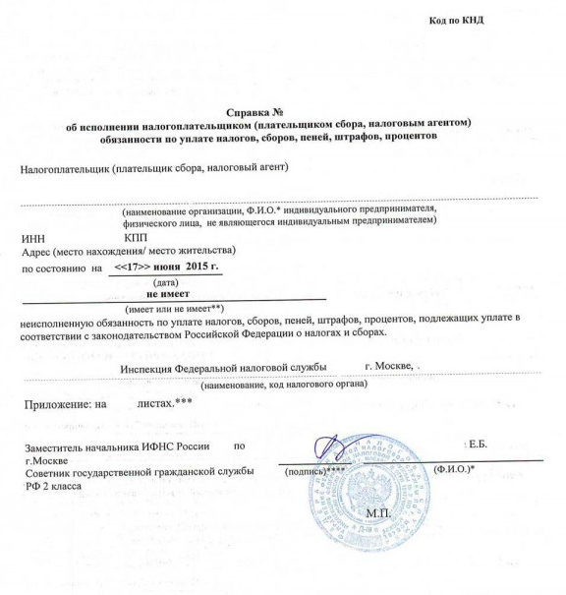
Шаг
3
Заказать справку об отсутствии задолженности по налогам в инспекции ФНС
Справка действительна 30 дней!

Slide 6
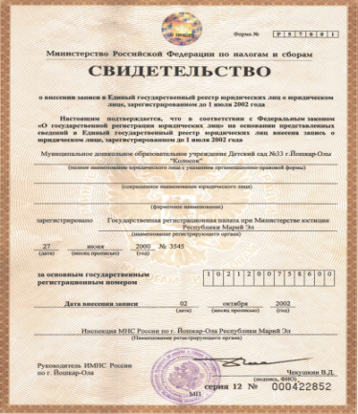
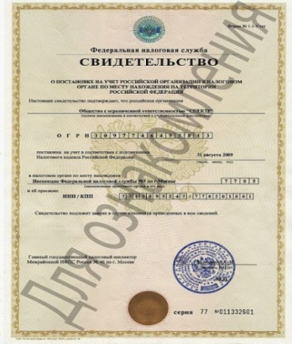
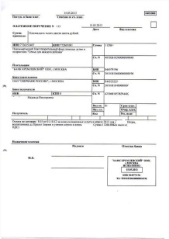
Шаг
4
Сделать копии учредительных и иных документов, а также копии документов по затратам, оформить ТЭО
Учредительные и регистрационные
1.Копия свидетельства о внесении записи в ЕГРЮЛ/ЕГРИП
2.Копия учредительных документов
3.Копия свидетельства о постановке на учет в налоговых органах
О полномочиях/акционерах
1.Копия документа о назначении на должность руководителя
2.Копия документа о назначении на должность главного бухгалтера
3.Выписка из реестра акционеров (для АО)
О затратах
1.Договор
2.Платежное поручение
3.Банковская выписка
4.Акт/накладная, счет-фактура (ОС-1/КС-2,КС-3)

Slide 7
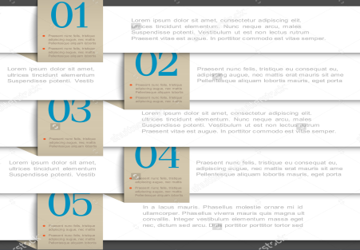
Шаг
5
Подать на конкурс документы, сшитые в твердой папке
Прошито
пронумеровано
в папке с твердой обложкой
оформление обложки и торца папки
Сопроводительное письмо
Опись документов с указанием количества листов
Администрация города Лыткарино
Московская область,г.Лыткарино, ул.Первомайская, дом 7/7, каб.26
8(495)552-66-88
9.00 – 18.00

